Slide 1
BOOKLI
Készítette: Kálmán László és Mészáros Tibor Márton

Slide 2
Célunk:
Egy felhasználóbarát online platform létrehozása, mely a könyvek gyors és egyszerű keresését és vásárlását teszi lehetővé. A platform kiemelt szempontja a közösségépítés, ahol a felhasználók megoszthatják véleményüket és értékelhetik a könyveket.

Slide 3
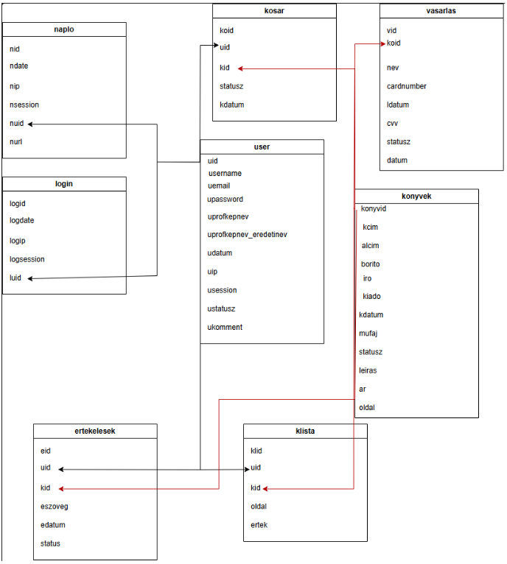
Adatbázis:
Felhasználók
Könyvek
Könyv listák
Értékelések(vélemények)
Kosár funkció
Vásárlás
Részletes naplózás

Slide 4
Főbb funkciók:
Egy könyv lista ahol összedhetjük a elolvasni kívánt könyveket.
A könyvekről megírhatjuk és megoszthatjuk véleményünket.
Megvásárolhatjuk az oldalról a kínált könyveket.
Megtekinthetjük mások listáját és a könyvekhez írt véleményüket.

Slide 5
Design és Felhasználói Élmény:
A weboldal modern, tiszta és felhasználóbarát dizájnnal rendelkezik. A navigáció egyszerű és intuitív, hogy a felhasználók könnyen megtalálhatják a keresett könnyveket.

Slide 6
Tervek a jövőre:
Új funkciók hozzáadása: Filter lehetőséget
Keresés felhasználókra
Javítani/bővíteni a meglévő funkciókon:
A design fejlesztése pl. világos és sötét mód
Bőviteni a tárházunkat több fajta és féle könyvel
Fejleszteni a felhasználói élményt

Slide 7
A weboldal:
Github: https://github.com/kalmanlaszlo06/vizsgaremek/tree/main

